Slide 1
Угорщина. Доба Угорської радянської республіки.
Підготувала
Учениця 10-Б класу
Красноармійського НВК
Шевченко Елліна

Slide 2
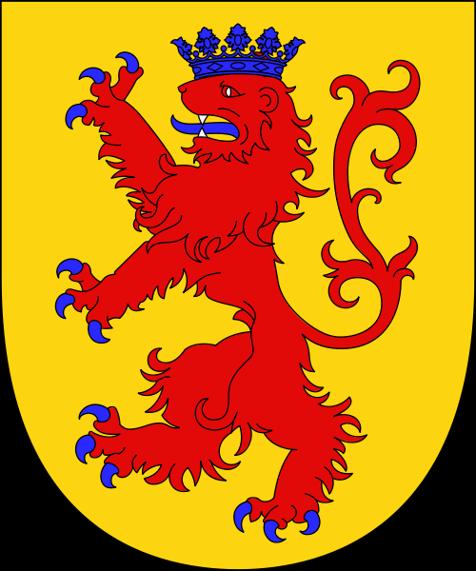
Герб Габсбургів
У жовтні 1918 р. Австро-у горська монархія Габсбургів припинила своє існування.
29 жовтня 1918 р. Демонстрація в будапешті пере­росла у збройне повстання, у результаті якого влада в країні перейшла до національної ради, більшість якої складали соціал-демократи та ліберали

Slide 3
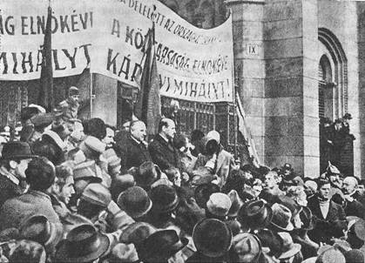
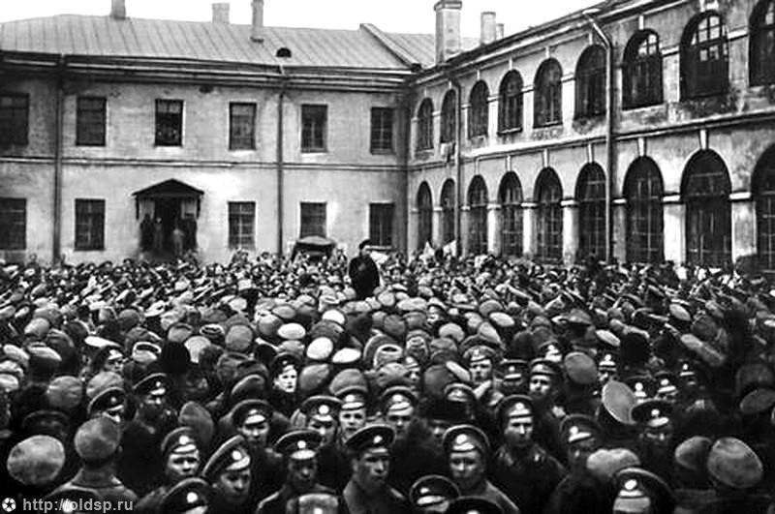
16 листопада 1918 р. Національна Угорська рада проголосила Угорщину республікою.
До влади прийшла коаліція правих партій на чолі з графом Карої.

Slide 4
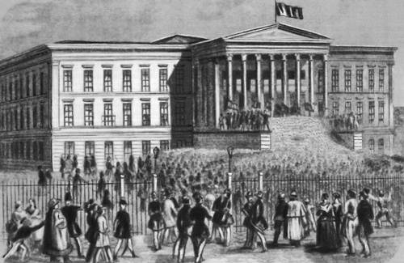
Демократичні реформи:
Запроваджено загальне, рівне, пряме, таємне виборче право;
Планувалося проведення аграрної реформи з метою зменшення поміщицького землеволодіння і передачі частини земель безземельним селянам.

Slide 5
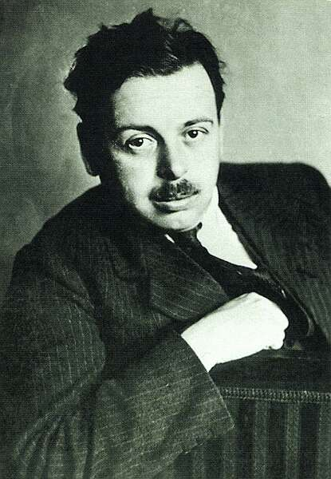
У листопаді 1918 р. Утворилася угорська компартія з військо­вополонених австро-угорської армії, що перебували свого часу в росії.
На чолі компартії став Бела Кун.

Slide 6
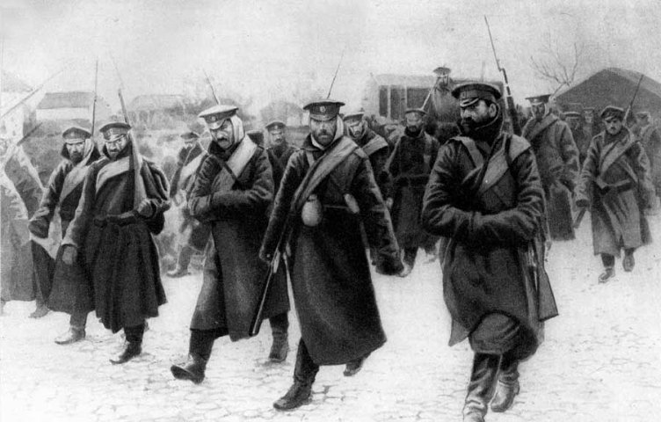
У січні 1919 р. З росії до угорщини було таємно доставлено 18 тис. Угорців, що перебували в російському полоні і були вражені комуністичною пропагандою, а з ними — 2500 кулеметів, 30 гармат та інше озброєння.

Slide 7
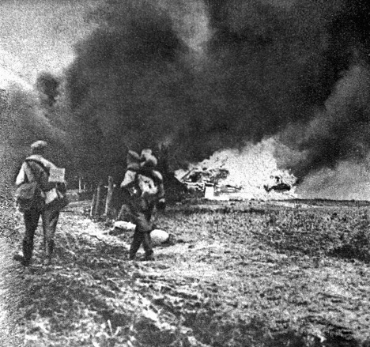
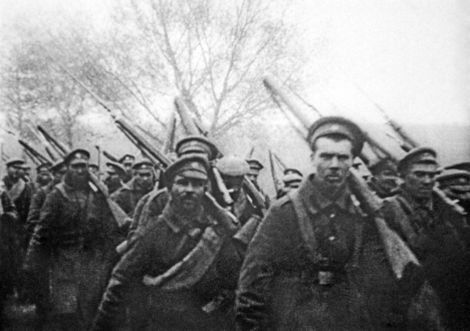
Зовнішнє та внутрішнє становище молодої республіки було важким.
Країни антанти в ультимативній формі зажадали від переможеної угорщини звільнення територій, призначених її сусідам — чехословаччині та румунії.
Це рішення виявилось фатальним для поміркованих політиків на чолі з карої, що були зоріє­нтовані на країни антанти.
Комуністична партія угорщини скористалась з цього становища.
У відповідь на ультиматум антанти соціал-демократи і комуністи об'єдналися, створивши соціалістичну партію угорщини, яка проголо­сила 21 березня 1919 р. Що бере владу у свої руки.

Slide 8
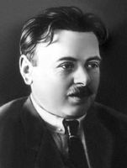
Робітничі загони в будапешті захопили найважливіші пункти, і ново­утворений уряд проголосив угорщину радянською республікою на чолі з Ш. Гарбаї.
Лідер комуністів Б. Кун отримав пост народного комісара закор­донних справ
.

Slide 9
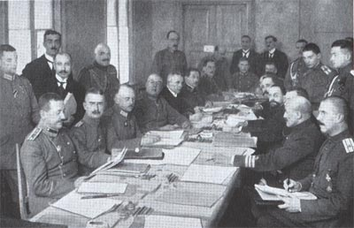
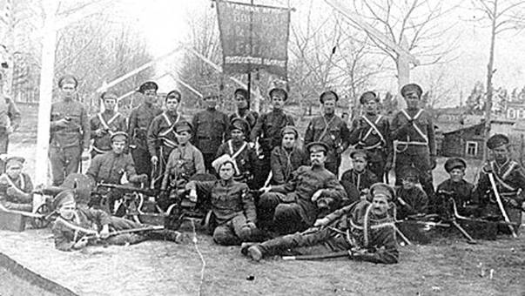
Нова влада копіювала не лише назву держави своїх московсь­ких покровителів, але й їхні методи правління:
замість поліції було утворено «червону міліцію»,
утворювалась червона армія,
проводились масові екс­пропріації власників.
Почались репресії проти незадоволених, яких ставало усе більше, застосовувався терор. Усе це загострило ситуацію в країні й сприяло створенню антирадянського фронту.

Slide 10
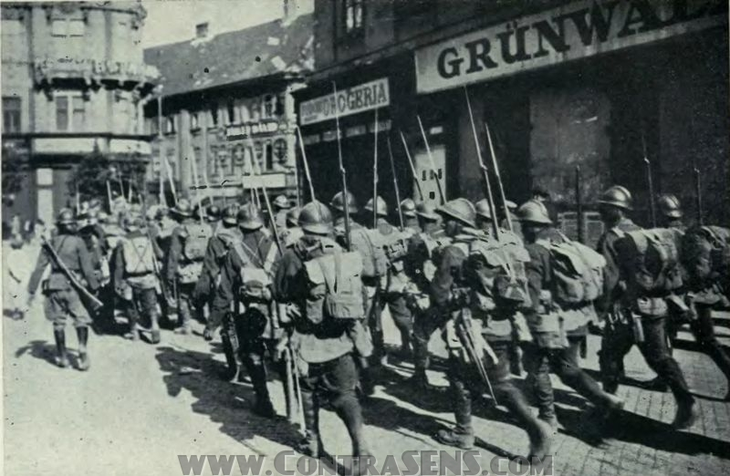
У червні 1919 р. За їх допомогою там утворилась «радянська республіка» російського зразка.
Комуністи розпочали впровадження у словаччині політики «воєнного комунізму» і відкритого терору.
Такі дії відвернули від них народ.

Slide 11
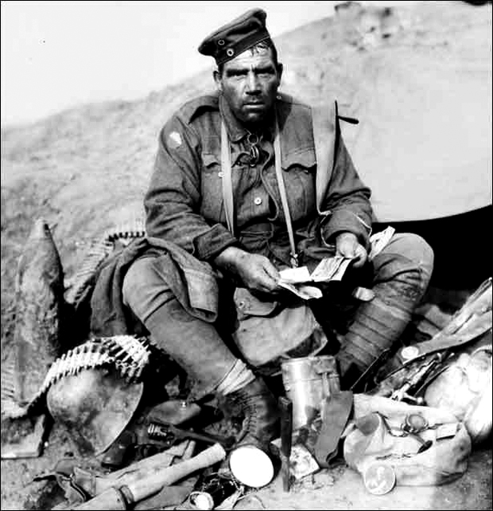
7 липня, після відступу угорських військ під натиском антанти, це маріонеткове дер­жавне утворення, що проголосило про приєднання словаччини до угорщини, припинило своє існування

Slide 12
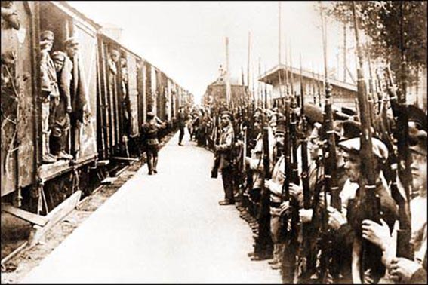
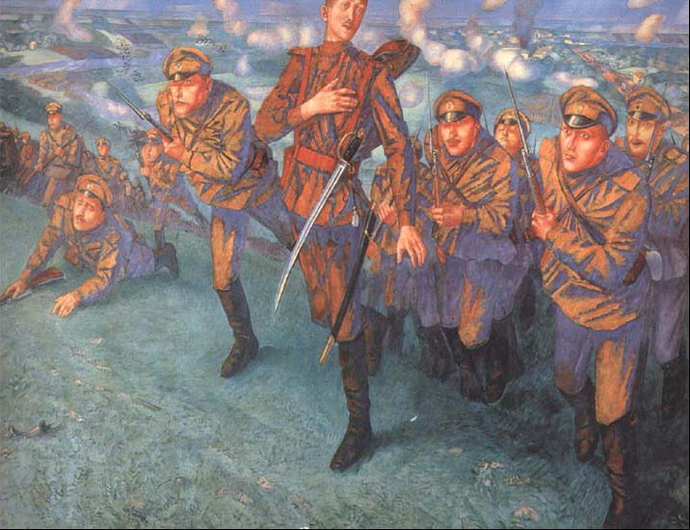
Улітку в будапешті, карпуварі, калочі спалахнули повстання проти уряду.
Загони угорських червоноармійців жорстоко розправлялися з повстанцями.
Країна перебувала в економічній блокаді, а уряд не міг контролювати ситуацію. Із цього скористалися румунські війська і перейшли в наступ.
4 серпня 1919 р. Румунські війська ввійшли в будапешт.
Угорська радянська республіка, що проіснувала 133 дні, була ліквідована.

Slide 13
Дякую за увагу!!

